Slide 1

SETRATEGI PENANGULANGAN HIV-AIDS
DI KOTA BANJAR
DISAMPAIKAN PADA:
PROGRAM ASUP JABAR UNPAD BANDUNG
Oleh:
H.Darmadji Prawirasetia. drg. M.Kes
WAKIL WALIKOTA BANJAR – JAWA BARAT

Slide 2
TUJUAN PEMBANGUNAN KESEHATAN
DI KOTA BANJAR
Tujuan Umum
Meningkatnya kemandirian masyarakat untuk hidup sehat di Kota Banjar
Tujuan Khusus :
Meningkatnya derajat kesehatan masyarakat Kota Banjar
Menurunnya Angka Kematian Ibu (AKI) di Kota Banjar
Menurunnya Angka Kematian Bayi (AKB) di Kota Banjar
Meningkatnya Umur Harapan Hidup (UHH) Masyarakat Kota Banjar
Menurunnya angka kesakitan masyarakat Kota Banjar

Slide 3
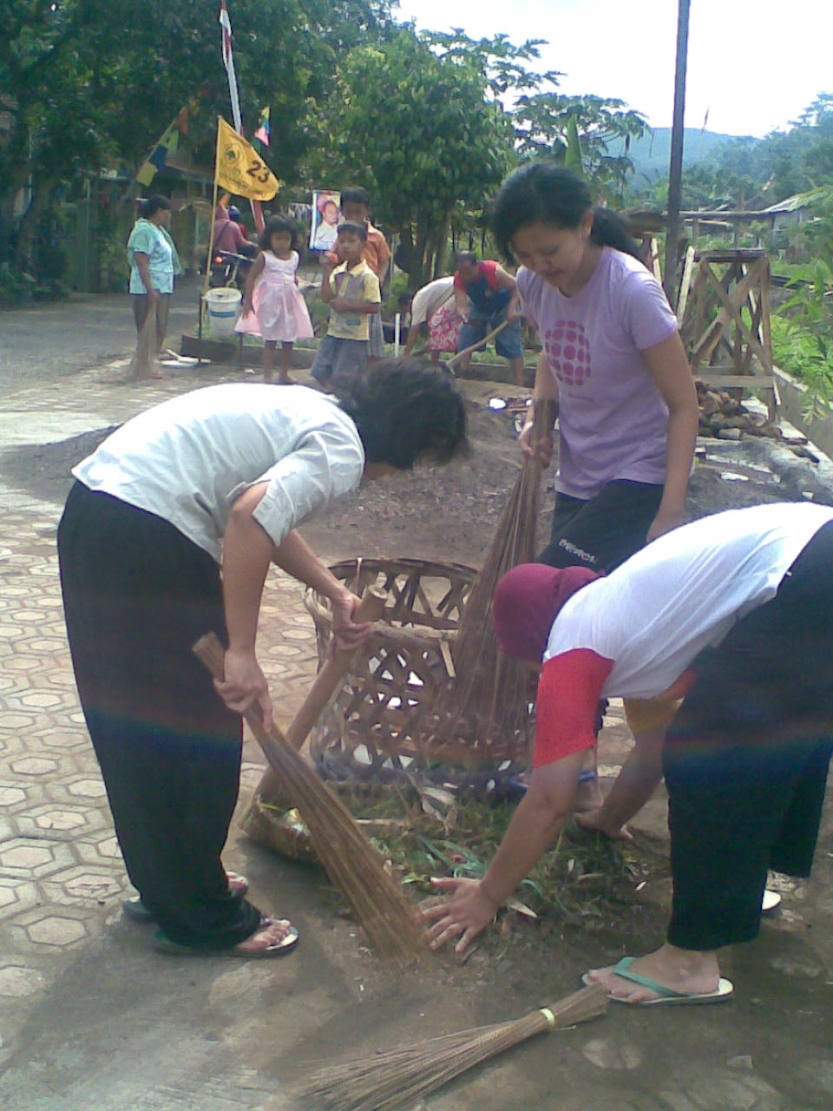
Visi dan Misi Kota Banjar
VISI
DENGAN IMAN DAN TAQWA
KITA WUJUDKAN MASYARAKAT KOTA BANJAR
YANG AGAMIS MANDIRI DAN SEJAHTERA MENUJU BANJAR AGROPOLITAN

Slide 4
MISI
MENINGKATKAN KUALITAS SUMBER DAYA MANUSIA
MENINGKATKAN LAJU PERTUMBUHAN EKONOMI (LPE)
MENINGKATKAN KUALITAS LINGKUNGAN HIDUP
MENINGKATKAN KESADARAN DAN KETAATAN HUKUM SERTA TATA KELOLA PEMERINTAHAN SECARA PROFESIONAL UNTUK MENJAMIN TERCIPTANYA GOOD GOVERNANCE DAN GOOD GOVERMENT

Slide 5
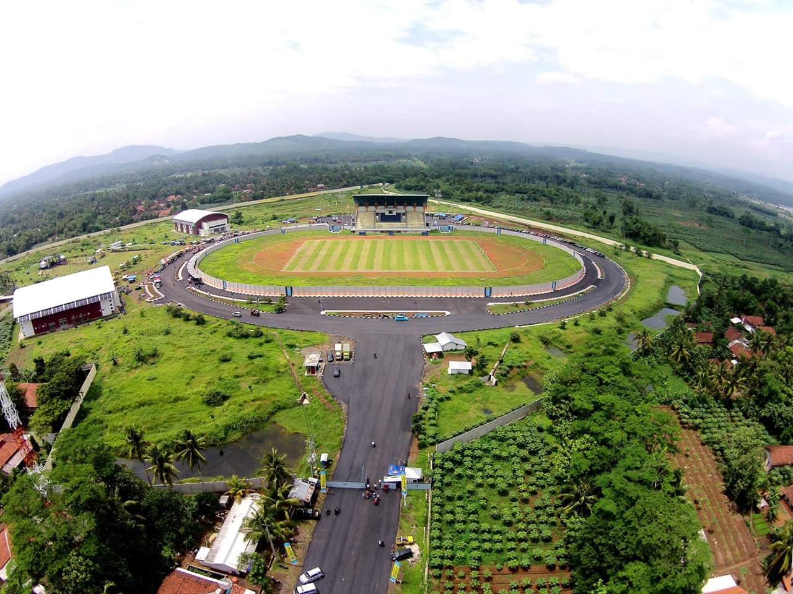
PENGEMBANGAN DESA SIAGA AKTIF DI KOTA BANJAR
Sebagai salah satu strategi pelaksanaan program kesehatan
2006
Desa Siaga Maternal
Desa Siaga Sehat dengan 8 indikator
(Kepmenkes 564 / 2006)
2007
2010 - sekarang
2008
RW Siaga Sehat dengan 8 indikator
RW Siaga Aktif
(Kepmenkes 1529 / 2010)

Slide 6

PENANGGULANGAN HIV / AIDS MELALUI
PROGRAM RW SIAGA AKTIF
Subjek
Objek
Masyarakat
Pemberdayaan masyarakat untuk kesejahteraan masyarakat, khususnya di bid. kesehatan
Desa/ Kelurahan/RW Siaga Aktif
Indikator Surveilans Penyakit termasuk didalamnya penanggulangan HIV/AIDS

Slide 7
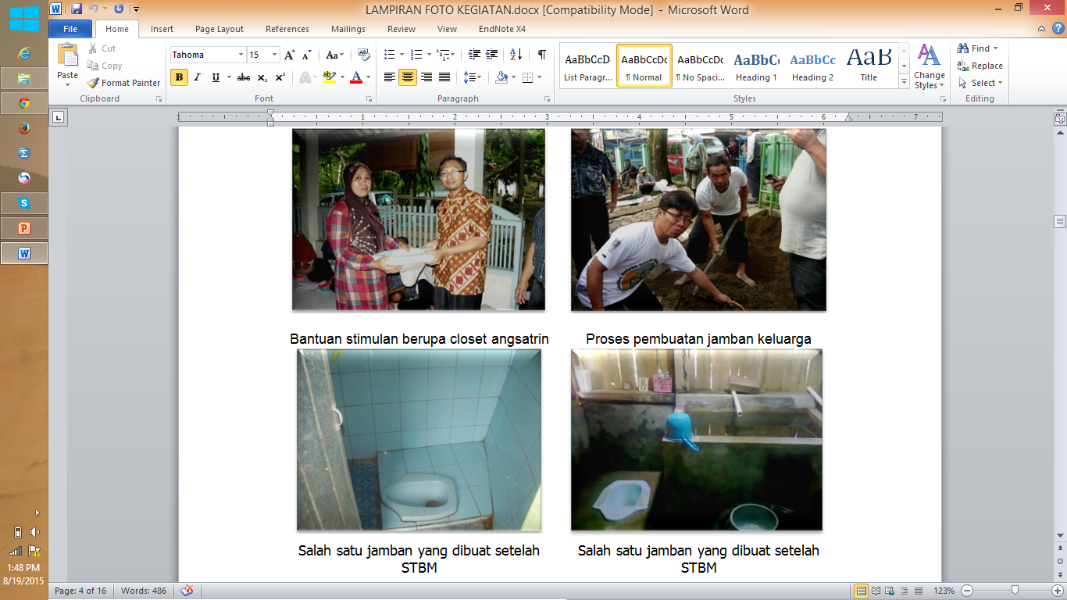
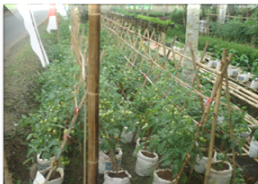
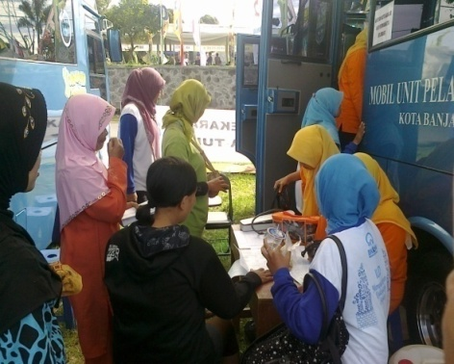
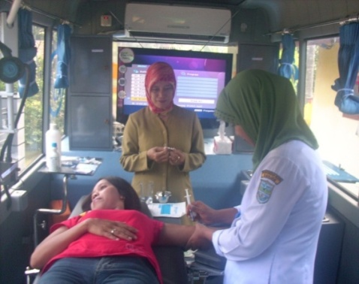
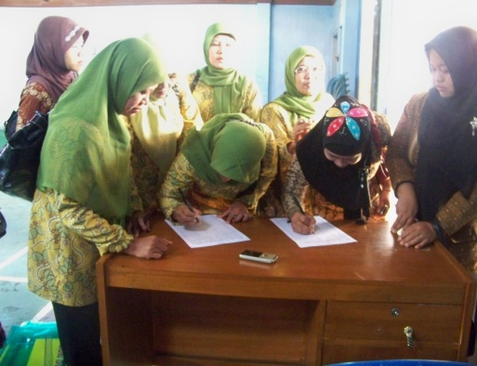
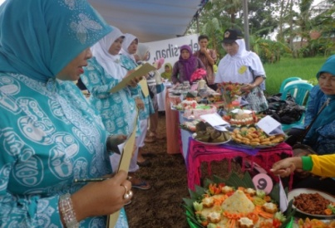
PEMBANGUNAN KESEHATAN KOTA BANJAR
1. SANITASI TOTAL BERBASIS MASYARAKAT
2. KAWASAN RUMAH PANGAN LESTARI (KRPL)
3. DESA MANDIRI PANGAN (DEMAPAN)
4. INSENTIF KADER
5. KAMPOENG KB
KEGIATAN STBM
KEGIATAN KRPL DAN DEMAPAN
PELAYANAN KB DI KAMPOENG KB
PEMBAGIAN INSENTIF KADER

Slide 8
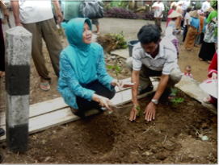
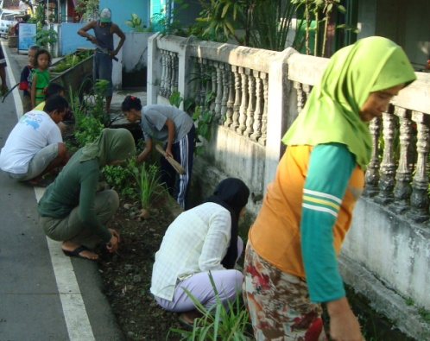
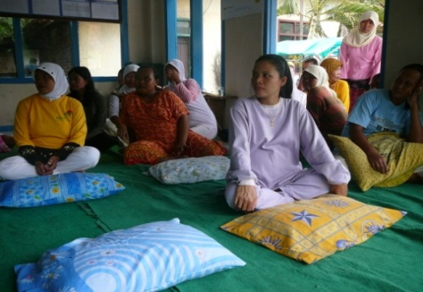
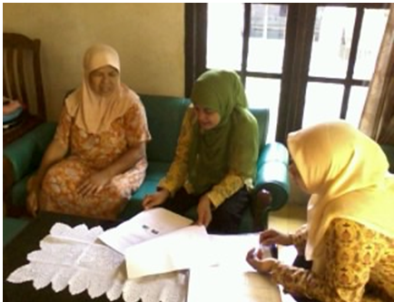
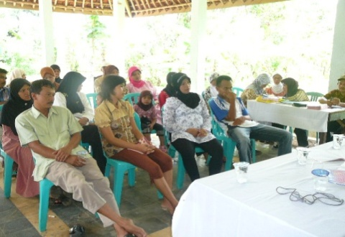
PEMBANGUNAN KESEHATAN KOTA BANJAR
6. RW GREEN AND CLEAN
7. KELAS IBU HAMIL PADA PERENCANAAN
PERSALINAN DAN PENCEGAHAN KOMPLI
KASI (P4K)
8. KESEHATAN JIWA BERBASIS
MASYARAKAT
KEGIATAN GREEN & CLEAN
KELAS IBU HAMIL
DETEKSI DINI GANGGUAN JIWA

Slide 9
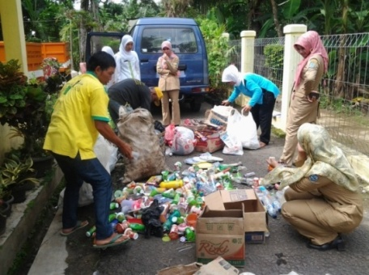
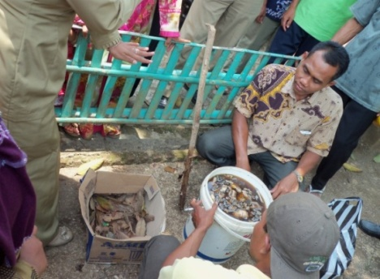

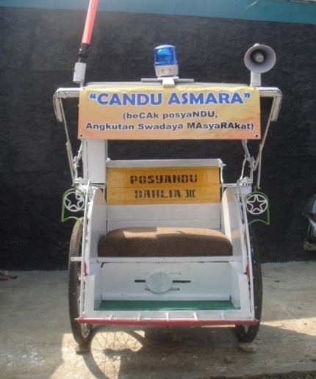
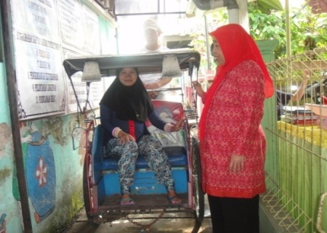
PEMBANGUNAN KESEHATAN KOTA BANJAR
9. BANK SAMPAH BERBASIS MASYARAKAT
10. RADIO KOMUNITAS KESEHATAN
11. BECAK POSYANDU ANGKUTAN SWADAYA MASYARAKAT (CANDU ASMARA)

Slide 10
STRATEGI PENANGGULANGAN
HIV-AIDS DI KOTA BANJAR

Slide 11
GAMBARAN HIV-AIDS DI KOTA BANJAR
Kumulatif Kasus HIV/AIDS yang terdeteksi di Kota Banjar Tahun 2005 – Agustus 2016
HIV
154 kasus
AIDS
13 orang
Meninggal
13 orang
NO | KTP | JUMLAH
1 | KOTA BANJAR | 87
2 | KAB. CIAMIS | 34
3 | TASIKMALAYA | 4
4 | KAB. GARUT | 1
5 | JAKARTA | 1
6 | CILACAP | 27
 |  | 154

Slide 12
Data HIV (+) dan AIDS per Tahun

Slide 13
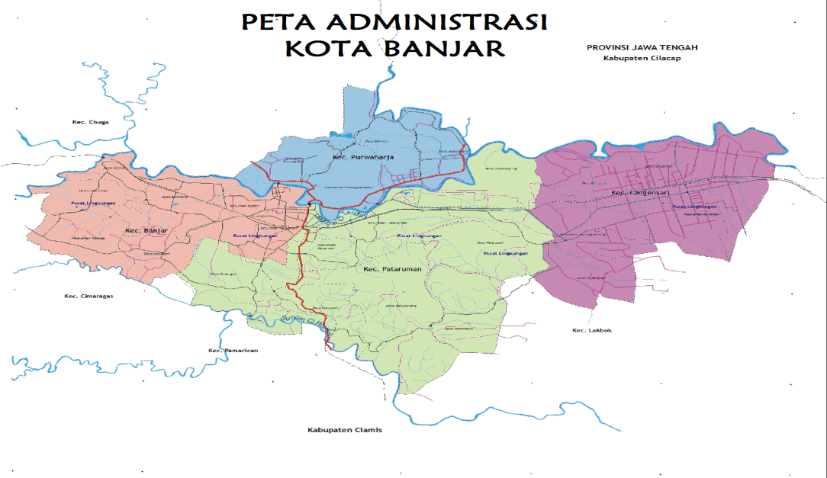
MAPPING KASUS HIV AIDS
DI KOTA BANJAR TAHUN 2016
KARANGPANIMBAL
RAHARJA
NEGLASARI
REJASARI
MEKARSARI
BOJONGKANTONG
MUKTISARI
HEGARSARI
BANJAR
KUJANGISARI
BATULAWANG

Slide 14
STRATEGI PENANGGULANGAN DAN PENCEGAHAN HIV-AIDS
DI KOTA BANJAR

Slide 15
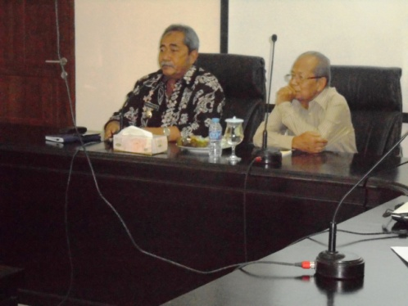
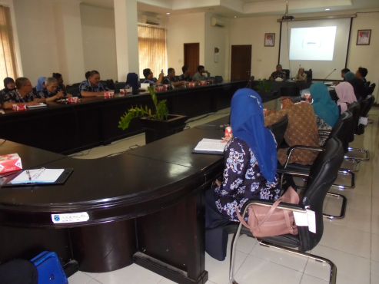
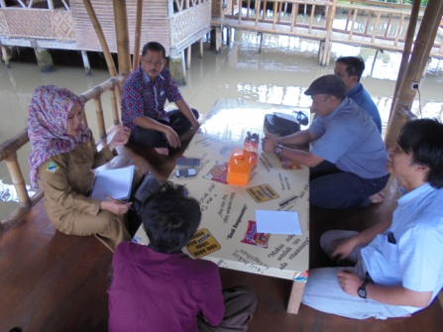
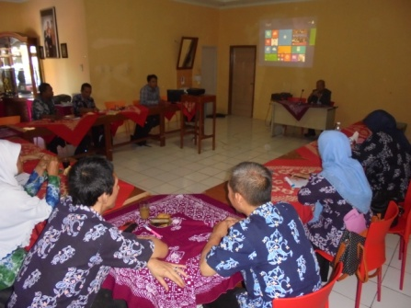
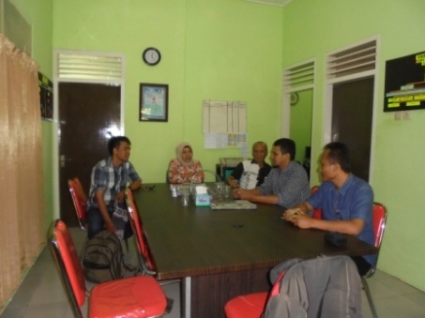
1. PENGUATAN KOORDINASI ANTARA KPA, OPD TERKAIT DAN LSM/YAYASAN, MELALUI :
Rapat Koordinasi
Penyusunan rencana kegiatan dan anggaran secara terintegrasi
Kegiatan evaluasi dan monitoring kegiatan

Slide 16
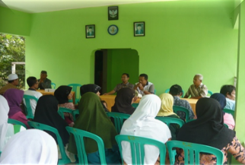
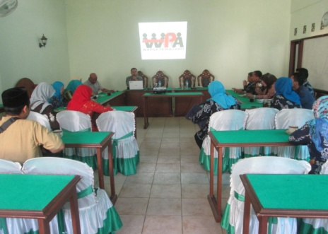
2. MEMBANGUN JEJARING PROMOSI KESEHATAN, SEBAGAI UPAYA TRANSFORMASI INFORMASI KESEHATAN KHUSUSNYA HIV/AIDS MELALUI :
Pelatihan kader peduli HIV AIDS bagi Satgas RW Siaga Aktif
Pembentukan Warga Peduli HIV/AIDS (WPA) di Tiap Desa/Kelurahan
Pembentukan Pusat Informasi Kesehatan Masyarakat di tiap Desa/Kelurahan dengan petugasnya terdiri dari unsur tokoh agama, tokoh masyarakat, kader posyandu, guru, ibu rumah tangga dll
Pelatihan kader peduli HIV AIDS
Pembentukan WPA

Slide 17
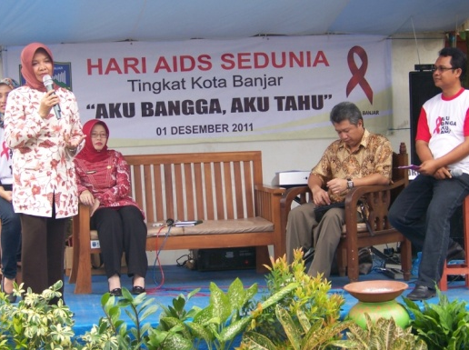
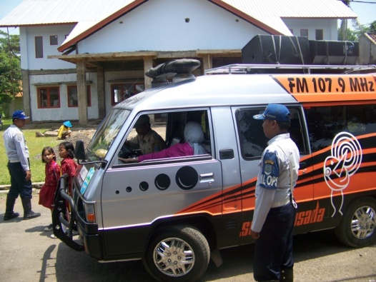
3. Pembinaan dan penyuluhan kepada masyarakat maupun kelompok resiko
Kegiatan ini dilaksanakan baik oleh tim dari tingkat Kota
Banjar yang terdiri dari KPA, Dinas Kesehatan atau
dinas terkait dan oleh yayasan mata hati, atau sesuai
Dengan jadual di masing-masing OPD. Atau
dilaksanakan olehmasing masing organisasi.
WALIKOTA SEBAGAI PEMATERI SEMINAR HARI AIDS SE DUNIA
Demikian juga oleh Warga Peduli AIDS (WPA)
atau kader dari Pusat Informasi Kesehatan
Masyarakat (PIKM) yang ada di Kecamatan
atau Desa/Kelurahan, bentuk kegiatannya
adalah :
WALIKOTA SAAT WORO-WORO BERSAMA RADIO SUARA HUSADA KE DESA-DESA

Slide 18
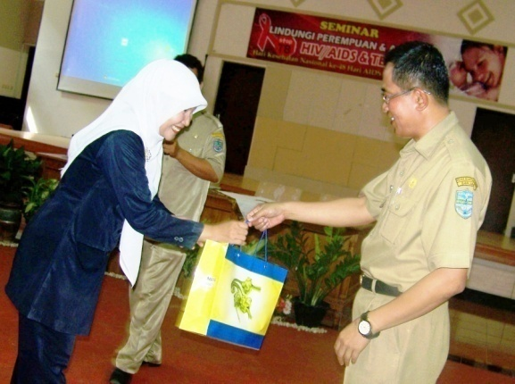
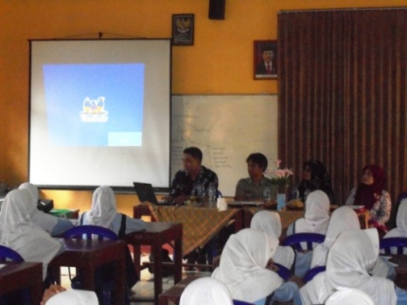
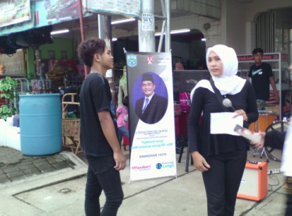
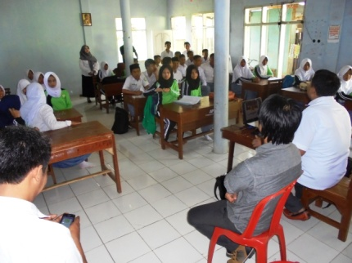
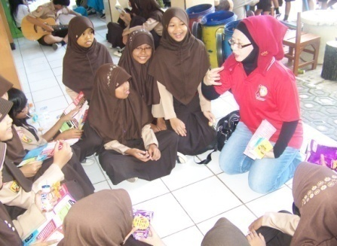
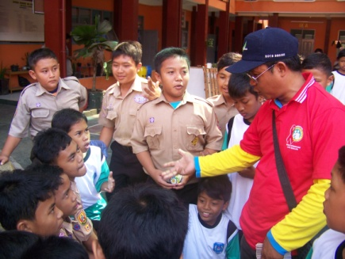
Penyuluhan massal atau konseling
Pembinaan kader melalui pelatihan/refresing kader
Penyebarluasan informasi melalui media cetak
Penyuluhan melalui Radio
Roadshow ke sekolah-sekolah atau tempat berkumpulnya massa
Peringatan Hari AIDS se Dunia : Orasi, lomba-lomba tema HIV AIDS, seminar dll
QUIS DISELA-SELA SEMINAR
7. Pendistribusian
kondom pada
kelompok resiko
ROADSHOW KE SEKOLAH
DAN DI PUSAT KERAMAIAN
SERTA PEMBAGIAN LEAFLET HIV AIDS

Slide 19
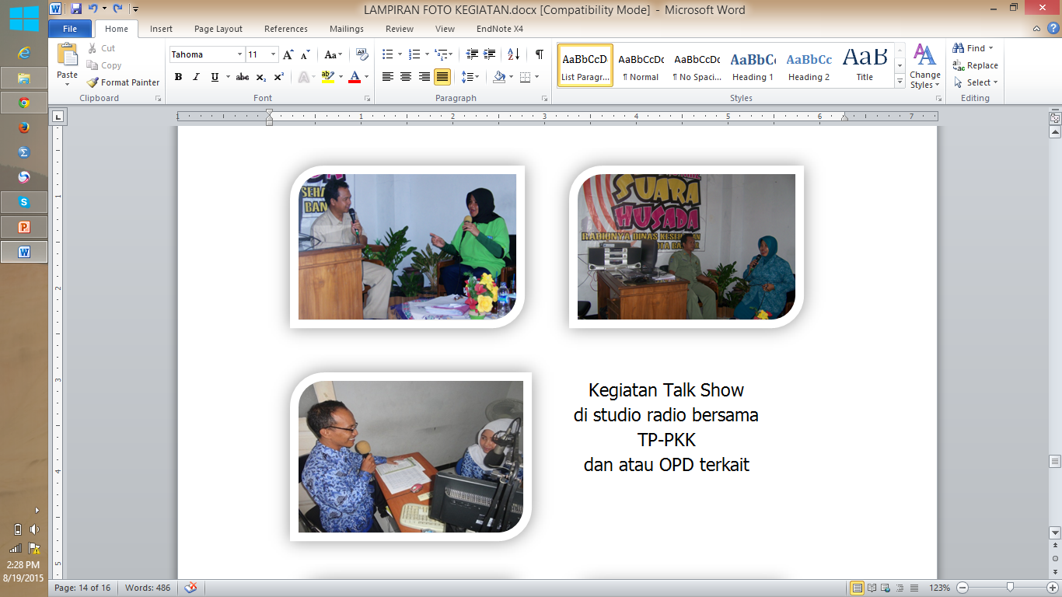
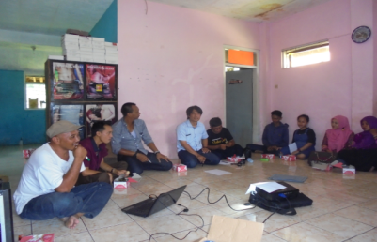
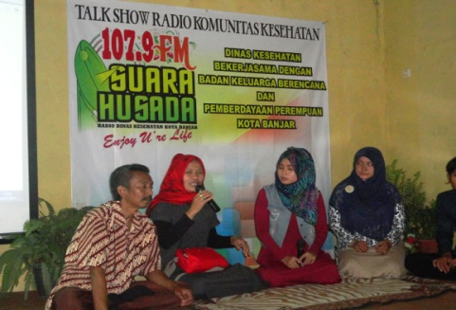
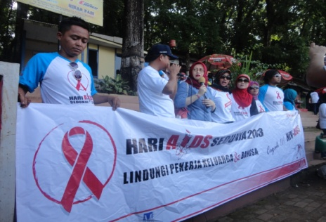
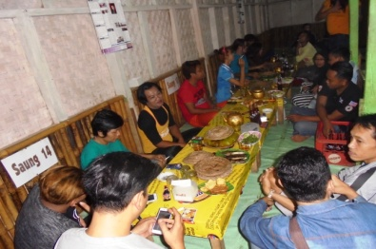
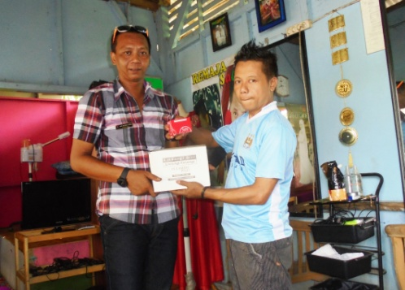
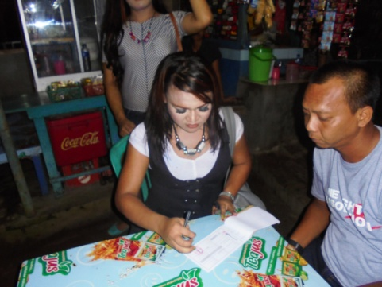
TALKSHOW ON AIR DAN OF AIR RADIO SUARA HUSADA
PEMBINAAN DAN PENYULUHAN
PADA KELOMPOK RESIKO / KOMUNITAS
PENDISTRIBUSIAN KONDOM PADA KELOMPOK RESIKO

Slide 20
4. Penemuan Kasus di layanan Puskesmas
VCT/KTS (Konseling dan Test Sukarela)
Mobile klinik
(Test HIV dan IMS di tempat tertentu untuk kelompok beresiko HIV-AIDS
PITC /TIPK (Test Inisiatif Petugas Kesehatan)

Slide 21
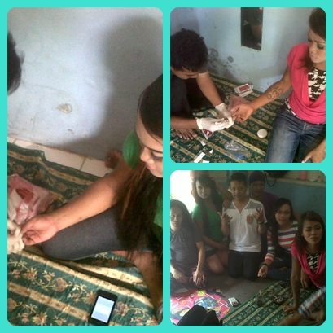
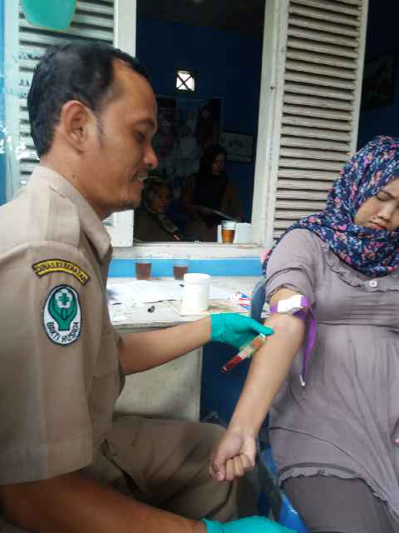
Mobile VCT pada kelompok waria
Kegiatan VCT pada ibu hamil
di Posyandu

Slide 22
5. Kegiatan Inovatif
PELAYANAN KESEHATAN DAN RUJUKAN DI KLINIK SOKA BLUD RSU KOTA BANJAR :
Pengobatan ARV
Therapi psikologis
Close meet (kegiatan pertemuan penderita ODHA dengan difasilitasi dan dibimbing oleh seorang dokter untuk saling mengungkapkan keluhan atau perasaan-perasaan atau masalah-masalah yang dirasakan)
Rencana ke depan akan diadakan pendekatan spiritual yang melibatkan tokoh agama dari lintas agama
2. REFRESING BAGI ODHA ( SALAH SATU BENTUK PENGAKUAN TERHADAP ODHA) :
OUTBOND yang dilaksanakan di Pangandaran
Malam Renungan AIDS Nusantara

Slide 23
5. Kegiatan Inovatif
3. PEMBERIAN BANTUAN MODAL USAHA MELALUI USAHA EKONOMI PRODUKTIF (UEP)
Bantuan yang sudah diberikan dalam bentuk modal usaha dan
yang sudah berjalan diantaranya perbengkelan, kuliner,
warung dan salon
4. PEMBENTUKAN TIM MEDIS PENANGANAN PERSALINAN
Adalah tim medis yang ditunjuk secara khusus dalam
menangani persalinan bagi ibu hamil dengan ODHA. Kasus
persalinan ibu hamil dengan ODHA yang telah ditangani di
Kota banjar sebanyak 5 orang.

Slide 24
5. Kegiatan Inovatif
5. PEMULASARAAN JENAZAH BAGI ODHA YANG MENINGGAL
Ada sebagian masyarakat yang merasa khawatir tertular saat
pemulasaraan, sehingga kegiatan pemulasaraan jenazah
ODHA ini difasilitasi oleh KPA atau LSM/Yayasan Mata Hati
dan dibantu oleh pemuka agama
6. PENGEMBANGAN LBK
Pengembangan Layanan Komprehensif Berkesinambungan (LBK) dengan memaksimalkan peran kader dan tokoh masyarakat dalam penyebarluasan informasi tentang HIV-AIDS

Slide 25
5. Kegiatan Inovatif
7. PEMBENTUKAN WPA
Pembentukan Warga Peduli AIDS (WPA) yang di Fasilitasi oleh KPA di beberapa kelurahan
8. KOLABORASI PROGRAM TB - HIV
- Untuk mengurangi beban TB pada ODHA
- Mengurangi beban HIV pada penderita TB
- TB merupakan penyebab kematian tertinggi pada ODHA

Slide 26
9. VCT PADA IBU HAMIL MELALUI KELAS IBU HAMIL PADA PERENCANAAN PERSALINAN DAN PENCEGAHAN KOMPLIKASI (P4K)
Pada dekade tahun 90
menekan Angka Kematian Ibu (AKI) dan Angka Kematian Bayi (AKB) dan deteksi dini penyakit HIV/AIDS
Gerakan Sayang Ibu (GSI)
tahun 2007
Program Perencanaan Persalinan dan Pencegahan Komplikasi (P4K)
VCT BAGI SEMUA IBU HAMIL DI POSYANDU
tahun 2010
Kelas Ibu Hamil

Slide 27
Permasalahan yang ditemukan
Adanya kasus HIV (+) pada ibu hamil
Adanya kasus HIV (+) pada anak sekolah
Kejadian terduga LSL di kalangan remaja dan anak sekolah (JUMLAH LSL DI KOTA BANJAR SEBANYAK + 800 ORANG TERDIRI DARI MASY BANJAR DAN LUAR BANJAR YANG BEKERJA DI BANJAR)
Adanya kasus Pedofilia
Meningkatnya Kehamilan di luar nikah pada anak sekolah
Adanya Penyalahgunaan obat-obat an yang mengandung zat adiktif

Slide 28
Hambatan
RS Swasta belum terlatih VCT (Voluntary Counseling & Testing) dan CST (Care Support & Treatment)
Koordinasi lintas batas belum maksimal, sehingga terjadi stigma dan diskriminasi terhadap ODHA
Informasi HIV dan IMS belum maksimal di kalangan remaja dan anak sekolah sehingga terjadi kasus HIV (+) dan resiko LSL di kalangan anak sekolah

Slide 29
Penghargaan-penghargaan
Bidang Kesehatan
Manggala Wana Bhakti Husada dari Presiden RI tahun 2007
Juara II Siaga Award tingkat provinsi Jawa Barat Tahun 2007,
Juara I Siaga Award tingkat provinsi Jawa Barat Tahun 2008
Juara I Siaga Award tingkat provinsi Jawa Barat Tahun 2008
Penghargaan Kota Sehat strata Padapa dari Menteri Kesehatan RI tahun 2011
Penghargaan Kota Sehat strata Wiwerda dari Menteri Kesehatan RI tahun 2013 dan 2014
Penghargaan Adipura oleh Presiden RI tahun 2013 dan 2014
Peringkat I (pertama) MDGs Award oleh Presiden RI kategori Kesehatan Ibu dan Anak tingkat Nasional tahun 2013

Slide 30
Juara II Posyandu Tingkat Provinsi Jawa Barat Tahun 2013
Peringkat III Lomba Desa Mandiri Pangan dalam rangka Peringatan Hari Pangan se Dunia Tingkat Provinsi Jawa Barat Tahun 2013
Juara I Kesatuan Gerak PKK-KB-Kes Posyandu indikator PHBS Rumah Tangga Tingkat Provinsi Jawa Barat Tahun 2013
Juara II Lomba Kelurahan tingkat Provinsi Jawa Barat tahun 2013
Juara I Kesatuan Gerak PKK-KB-Kes Posyandu indikator PHBS
Rumah Tangga Tingkat Provinsi Jawa Barat Tahun 2014
Penghargaan oleh Wakil Presiden RI Kesatuan Gerak PKK-KB-Kes Posyandu indikator PHBS Rumah Tangga kategori Madya I Tahun 2015
Juara I Lomba Kelurahan tingkat Provinsi Jawa Barat tahun 2015
Penghargaan Inovasi Becak Posyandu dari Presiden RI tahun 2015
Penghargaan bagi 2 orang kader AIDS (PIKM) dari DPR RI tahun 2015
Penghargaan oleh Presiden RI Kesatuan Gerak PKK-KB-Kes Tahun 2015

Slide 31


Terima Kasih

